Slide 1
Московский авиационный институт (национальный исследовательский университет) Институт № 8 «Компьютерные науки и прикладная математика»
Кафедра № 806 «Вычислительная математика и программирование»
Кластеризация учащихся с использованием машинного обучения на основе анкетных ответов в свободной форме
Выпускная квалификационная работа бакалавра
Студент группы М8О-408Б-20: Морозов Артем Борисович Научный руководитель: кандидат физико-математических наук, доцент кафедры 806
Левинская Мария Александровна
Москва — 2024
Кластеризация учащихся с использованием машинного обучения на основе анкетных ответов в свободной форме

Slide 2
Объект исследования
2
Объектом исследования в групповом проекте являются учащиеся и общеобразовательные организации.
В данной работе исследуются учащиеся на основе базы Национального исследования качества образования 2022 (НИКО 2022).
Кластеризация учащихся с использованием машинного обучения на основе анкетных ответов в свободной форме

Slide 3
Актуальность темы
3
Недостаточно объективное восприятие работы преподавателей и образовательных организаций часто ведет к недооценке их заслуг.
Именно поэтому для более точной оценки качества образования и улучшения процесса обучения необходимо проводить анализ в независимых группах учащихся, учитывая их начальные характеристики и контекстные данные.
Кластеризация учащихся с использованием машинного обучения на основе анкетных ответов в свободной форме

Slide 4
Цель работы
4
Цель — получить кластеры учащихся, принимавших участие в анкетировании и тестировании НИКО 2022, для более точных оценок образовательных тенденций и повышения качества образования.
Кластеризация учащихся с использованием машинного обучения на основе анкетных ответов в свободной форме

Slide 5
Задачи работы
5
Задачи:
1) Предобработка и очистка данных репрезентативной базы НИКО 2022.
2) Классификация анкетных ответов учащихся при помощи машинного обучения (преобразование ответов учащихся в категориальные переменные).
3) Передача обработанных данных второму участнику проекта для исследования профилей общеобразовательных организаций.
4) Кластеризация учащихся на основании полученных переменных после классификации.
Кластеризация учащихся с использованием машинного обучения на основе анкетных ответов в свободной форме

Slide 6







Стек технологий
6
Кластеризация учащихся с использованием машинного обучения на основе анкетных ответов в свободной форме

Slide 7
Архитектура программного обеспечения
7
Передача данных второму участнику проекта
Данные НИКО
clearing.ipynb
classification.ipynb
heatmaps.ipynb
graphics.ipynb
clustering.ipynb
Кластеризация учащихся с использованием машинного обучения на основе анкетных ответов в свободной форме

Slide 8
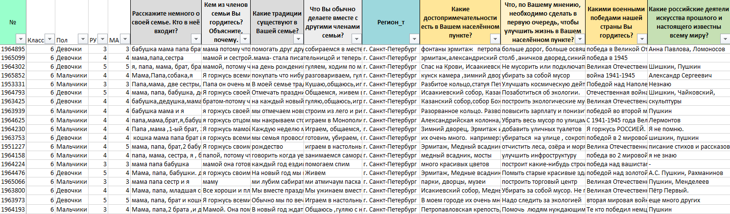
Репрезентативная база данных НИКО 2022
8
Исходная репрезентативная база данных НИКО 2022 содержала около 44,5 тысяч записей, однако в процессе очистки данных это число было сокращено до 40 тысяч путем удаления пустых и полупустых записей.
Кластеризация учащихся с использованием машинного обучения на основе анкетных ответов в свободной форме

Slide 9
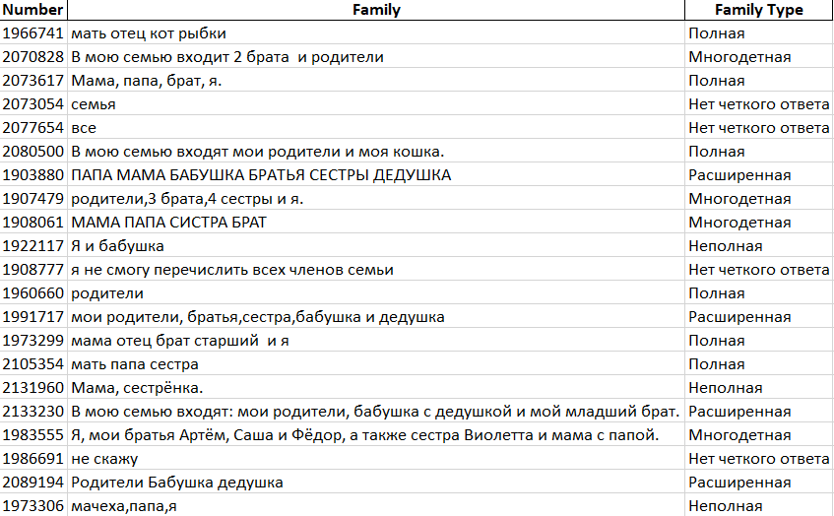
Разбор состава семьи
9
При помощи регулярных выражений было сформировано 5 типов семей учащихся на основании их ответа: расширенная, полная, неполная, многодетная, нет четкого ответа.
Кластеризация учащихся с использованием машинного обучения на основе анкетных ответов в свободной форме

Slide 10
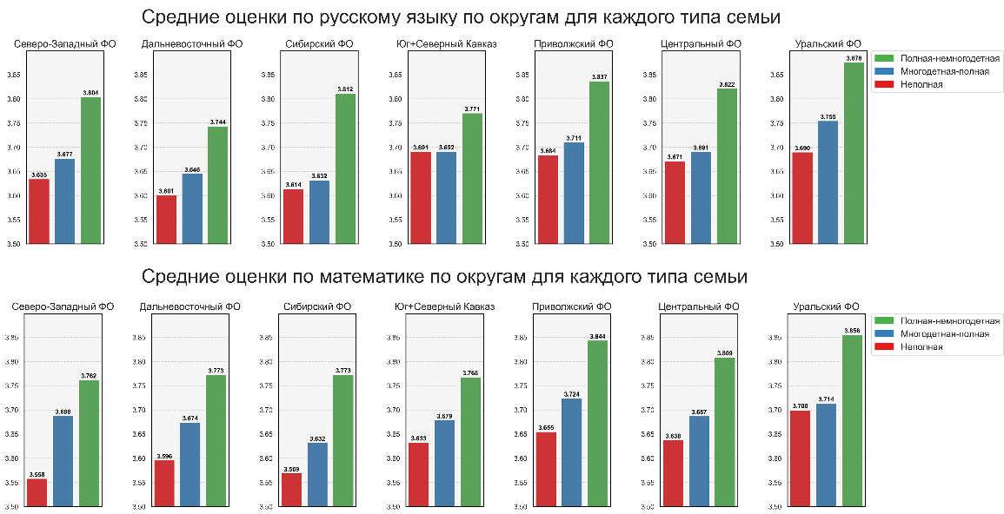
Усредненная школьная успеваемость
10
Кластеризация учащихся с использованием машинного обучения на основе анкетных ответов в свободной форме

Slide 11
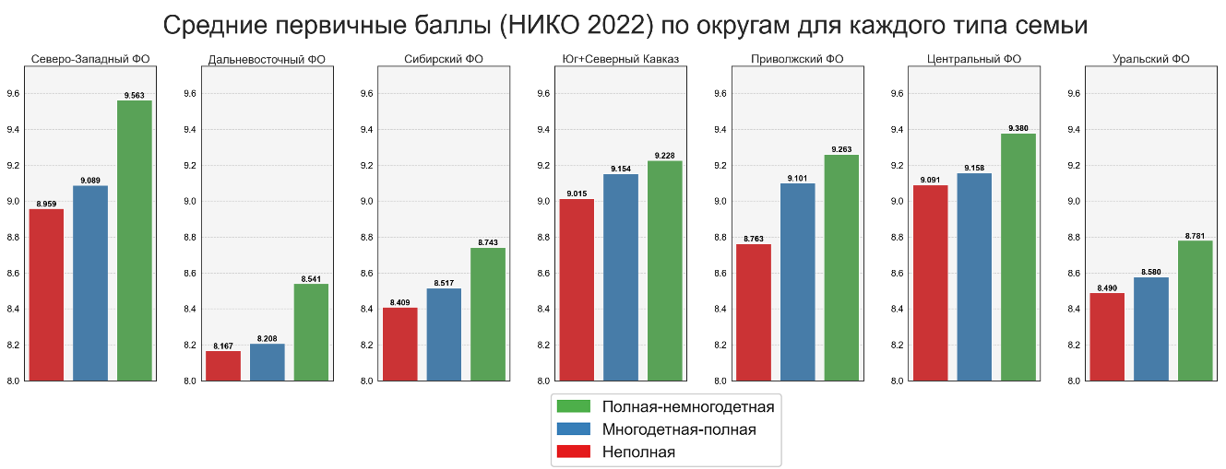
Усредненные результаты тестирования НИКО
11
Максимальный первичный балл за тестирование НИКО - 20.
Кластеризация учащихся с использованием машинного обучения на основе анкетных ответов в свободной форме

Slide 12
Разбор ответов учащихся при помощи машинного обучения
12
6 тысяч ответов учащихся были вручную в помечены тремя метками по следующему принципу:
1 – ученик не привел релевантной информации;
2 – ученик привел минимум информации;
3 – ученик развернуто ответил на поставленный вопрос.
Кластеризация учащихся с использованием машинного обучения на основе анкетных ответов в свободной форме

Slide 13
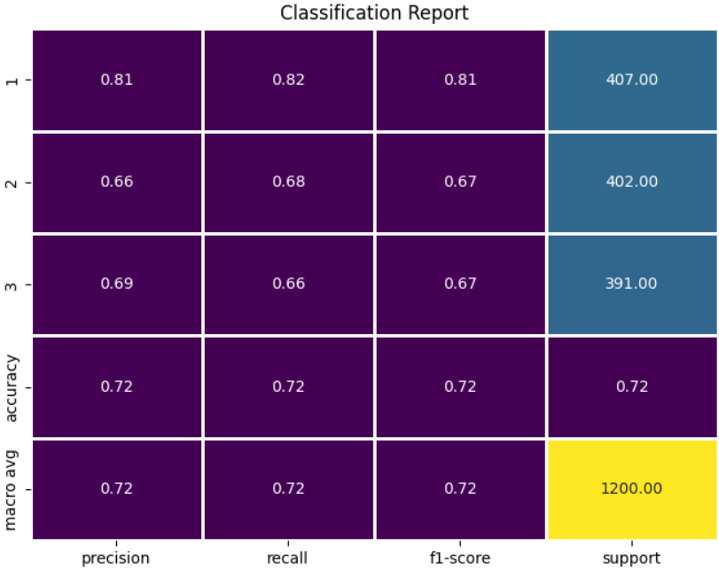
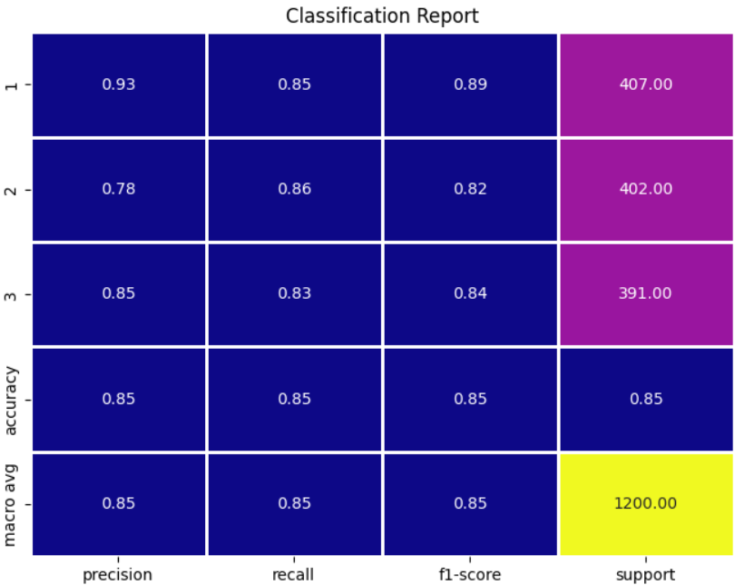
Разбор ответов учащихся при помощи машинного обучения
13
Метрики логистической регрессии
Метрики дерева решений
Кластеризация учащихся с использованием машинного обучения на основе анкетных ответов в свободной форме

Slide 14
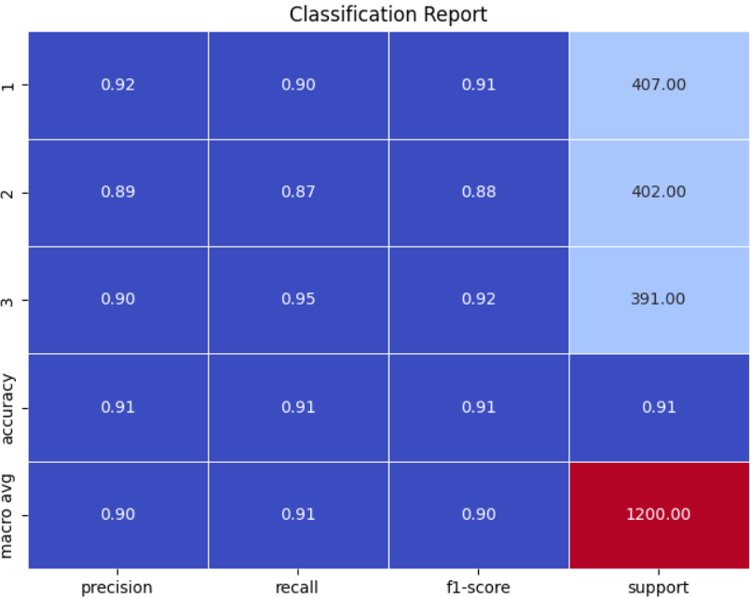
Разбор ответов учащихся при помощи машинного обучения
14
Метрики случайного леса
Кластеризация учащихся с использованием машинного обучения на основе анкетных ответов в свободной форме

Slide 15
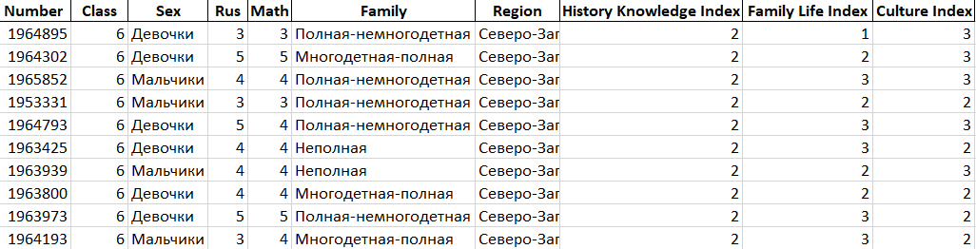
Результат разбора свободных ответов
15
Ответы учащихся послужили фундаментом для создания «индексов».
Семейный индекс – среднее между ответами про семейные активности и традиции, культурный индекс – среднее между ответами про достопримечательности и деятелей искусства, исторический индекс – ответ на вопрос про войны.
Кластеризация учащихся с использованием машинного обучения на основе анкетных ответов в свободной форме

Slide 16
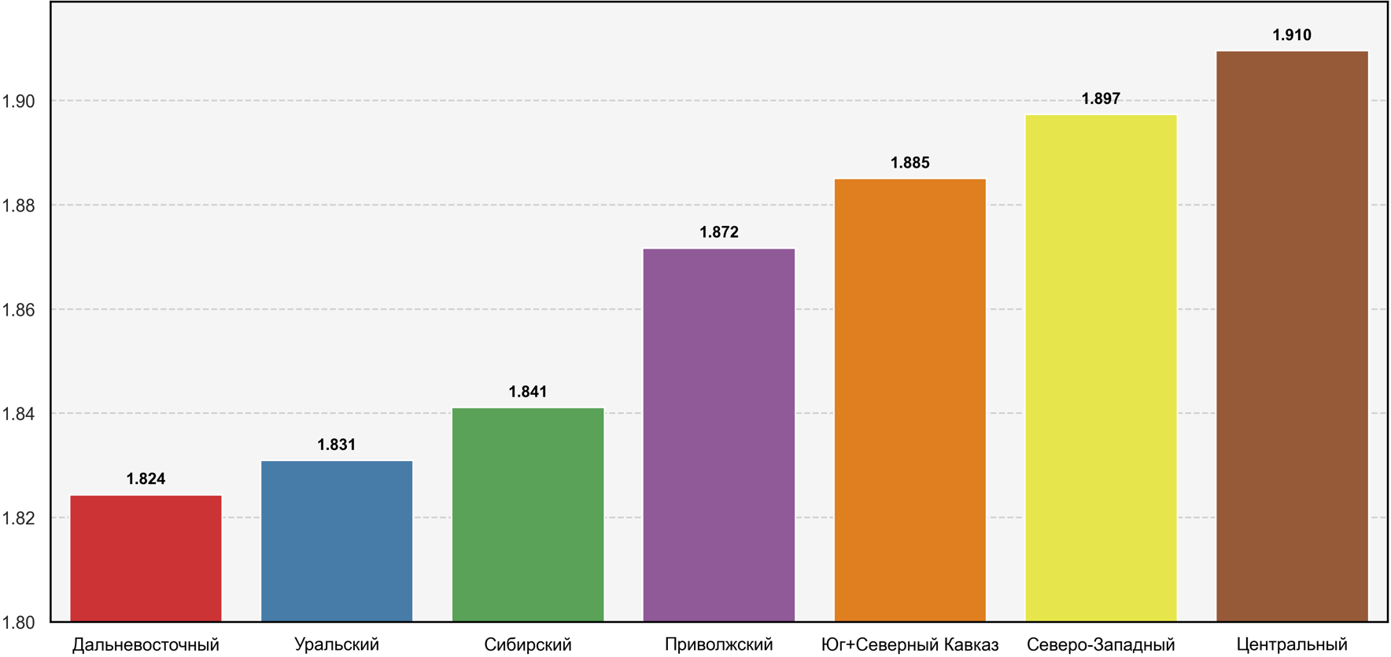
Средний исторический индекс учеников по округам
16
Кластеризация учащихся с использованием машинного обучения на основе анкетных ответов в свободной форме

Slide 17
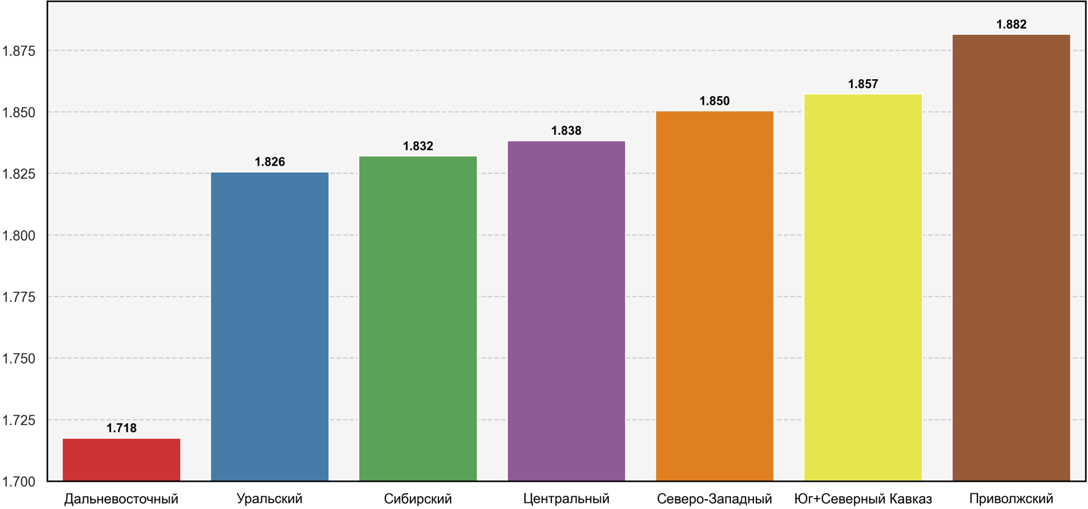
Средний семейный индекс учеников по округам
17
Кластеризация учащихся с использованием машинного обучения на основе анкетных ответов в свободной форме

Slide 18
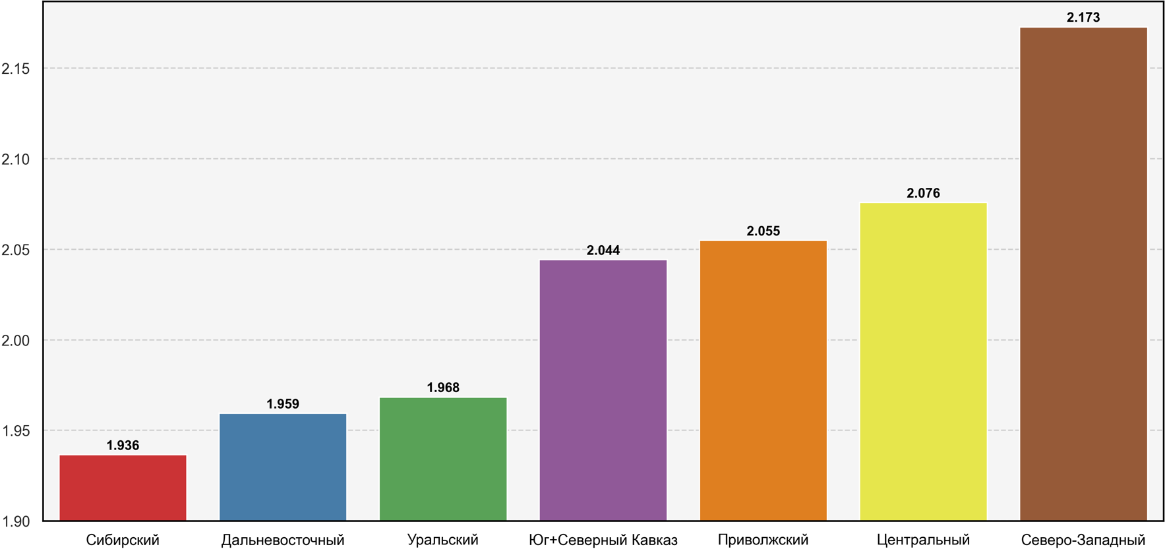
Средний культурный индекс учеников по округам
18
Кластеризация учащихся с использованием машинного обучения на основе анкетных ответов в свободной форме

Slide 19
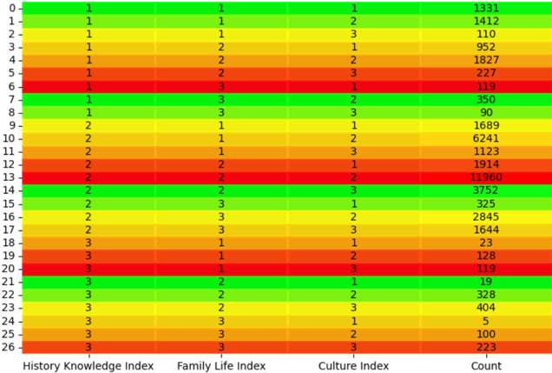
Состав изначальных групп учеников
19
Группы до 150 человек удалялись из выборки как слишком маленькие. Группы, которые остались после удаления маленьких, объединялись с большими соседними по похожему контексту – например, группа «3-2-2» объединялась с группой «2-2-2», а группа «1-3-2» объединялась с группой «2-3-2».
Кластеризация учащихся с использованием машинного обучения на основе анкетных ответов в свободной форме

Slide 20
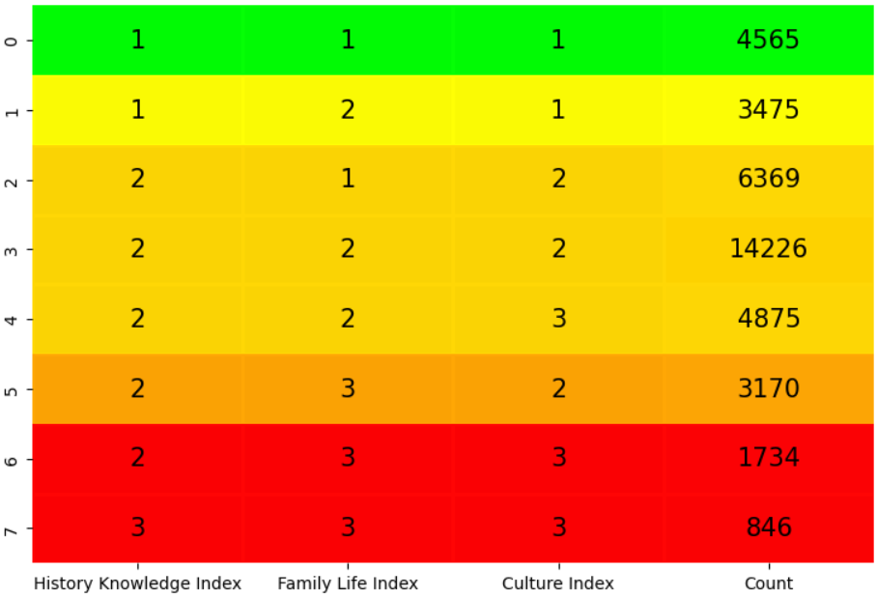
Состав объединенных групп учеников
20
После детальной аналитики было выявлено, что группы 0, 1, 5, 6-7 представляют собой 4 отдельных кластера учащихся, так как сильно различаются между собой, а учащиеся средних групп (2-4) очень похожи друга на друга и требуют кластеризации при помощи машинного обучения.
Кластеризация учащихся с использованием машинного обучения на основе анкетных ответов в свободной форме

Slide 21
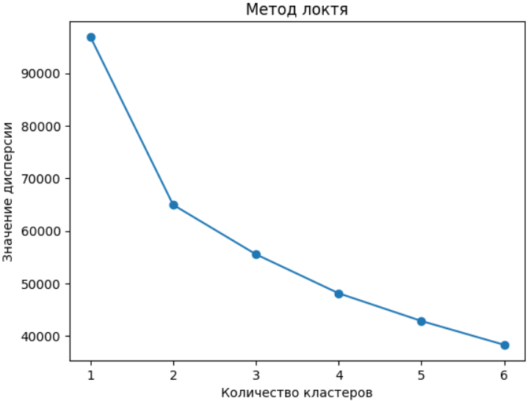
Кластеризация при помощи машинного обучения
21
Была произведена кластеризация основной группы учащихся (2-4 группы со слайда 20) при помощи метода K-средних по школьным оценкам, первичному баллу НИКО, составу семьи и полу.
Кластеризация учащихся с использованием машинного обучения на основе анкетных ответов в свободной форме

Slide 22
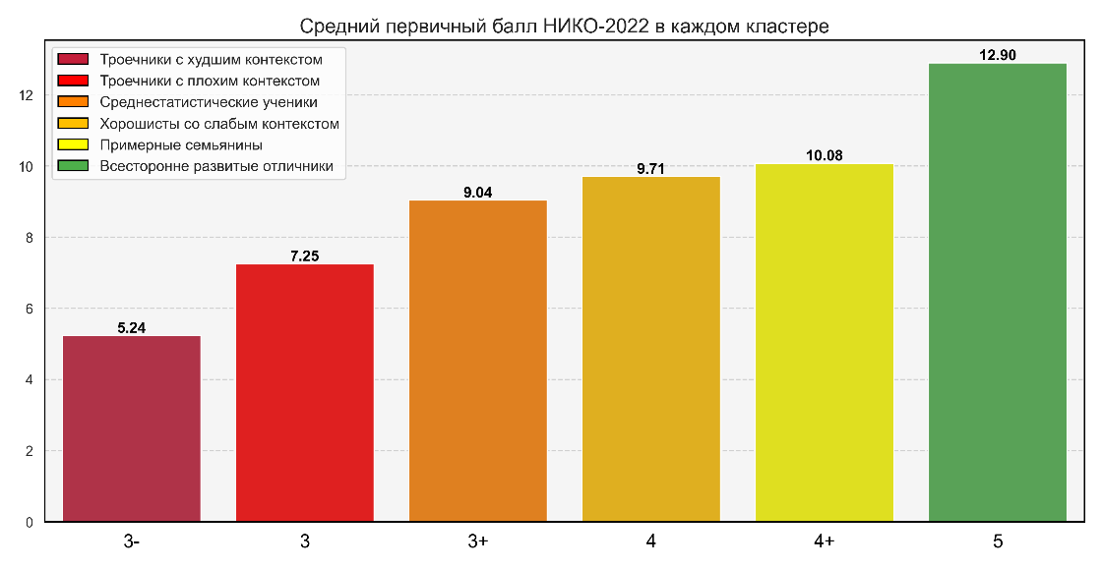
Статистика в полученных кластерах
22
Кластеризация учащихся с использованием машинного обучения на основе анкетных ответов в свободной форме

Slide 23
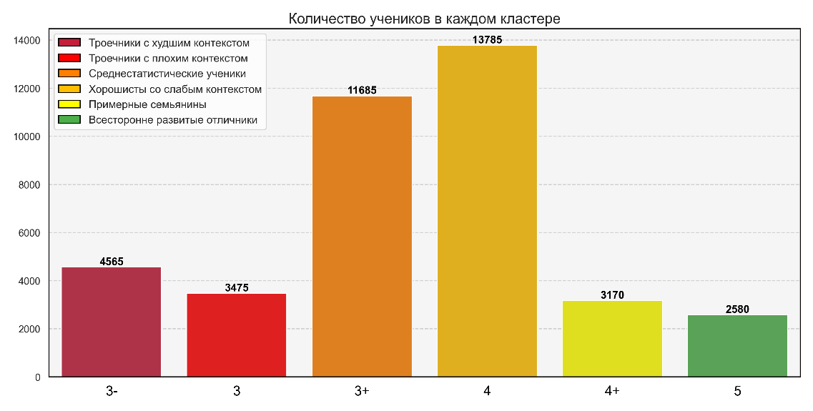
Статистика в полученных кластерах
23
Кластеризация учащихся с использованием машинного обучения на основе анкетных ответов в свободной форме

Slide 24
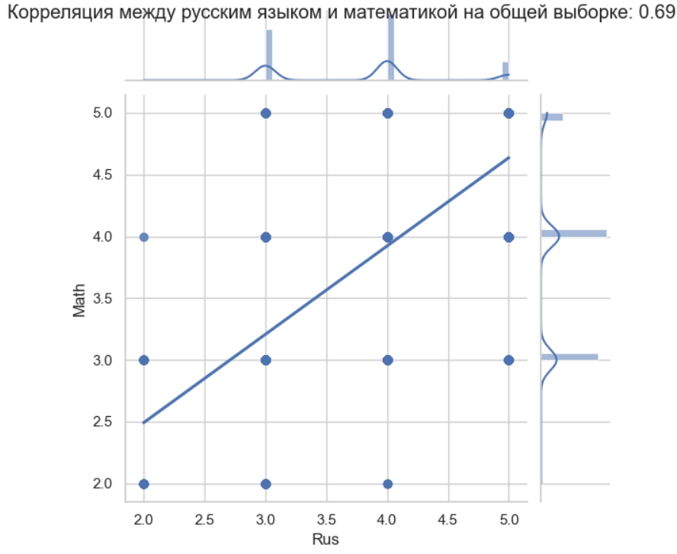
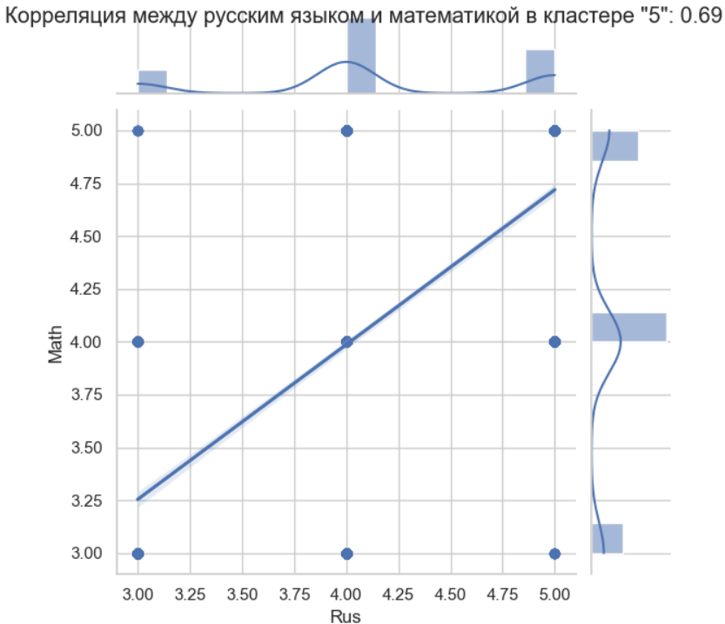
Корреляции
24
Кластеризация учащихся с использованием машинного обучения на основе анкетных ответов в свободной форме

Slide 25
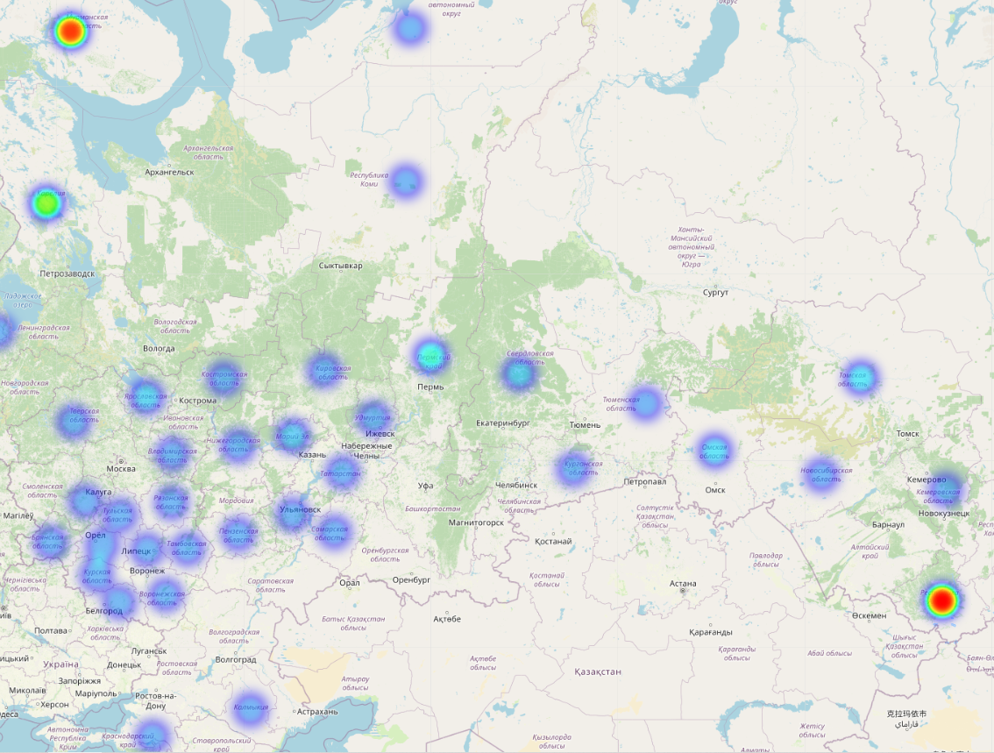
Тепловая карта наименее успевающих
25
Кластеризация учащихся с использованием машинного обучения на основе анкетных ответов в свободной форме

Slide 26
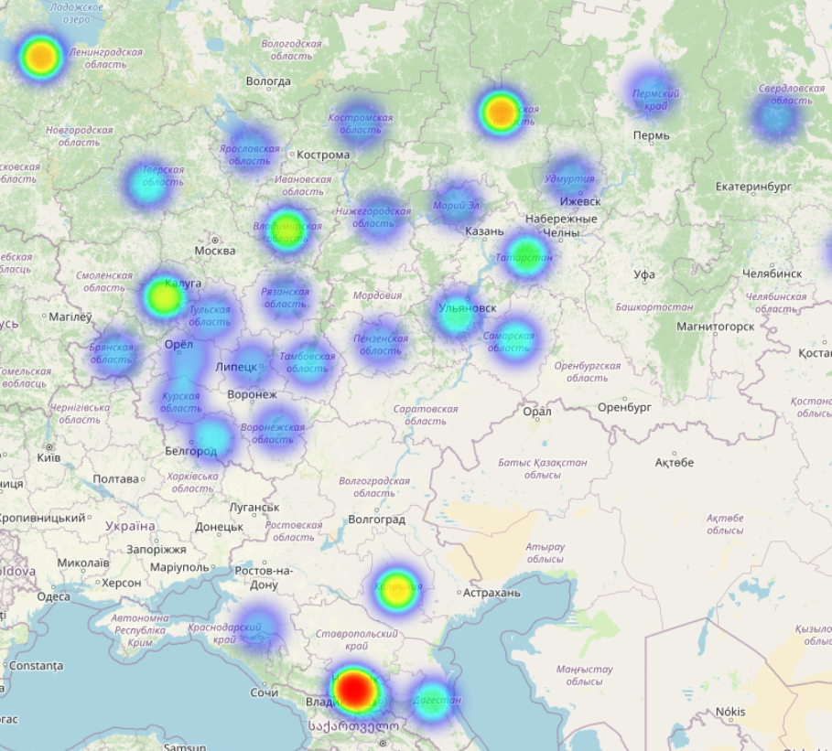
Тепловая карта наиболее успевающих
26
Кластеризация учащихся с использованием машинного обучения на основе анкетных ответов в свободной форме

Slide 27
Результат работы
27
В рамках данной ВКРБ было разработано программное обеспечение для классификации анкетных ответов учащихся и их последующей кластеризации с возможностью применения для других исследований.
Полученные кластеры учащихся в качестве результата работы подтверждают достижение всех целей и выполнение всех поставленных задач.
Кластеризация учащихся с использованием машинного обучения на основе анкетных ответов в свободной форме

Slide 28
Перспективы работы
28
Данная ВКРБ предоставляет возможности для более глубоких исследований в области образовательных программ и имеет потенциал для дальнейшего развития (в том числе в качестве работы магистра).
Кластеризация учащихся с использованием машинного обучения на основе анкетных ответов в свободной форме

Slide 29
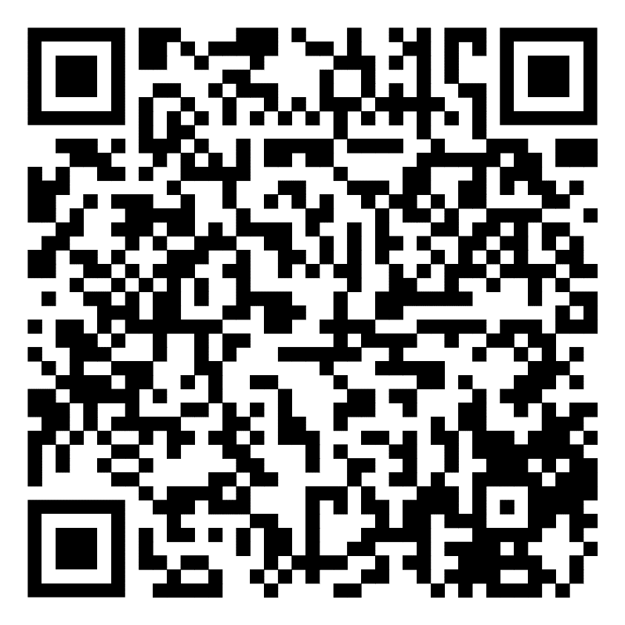
Исходный код
29
Кластеризация учащихся с использованием машинного обучения на основе анкетных ответов в свободной форме

